Slide 1
路径规划——双向A*
程明雷 肖鸿健 金晓骁 李桃桃

Slide 2
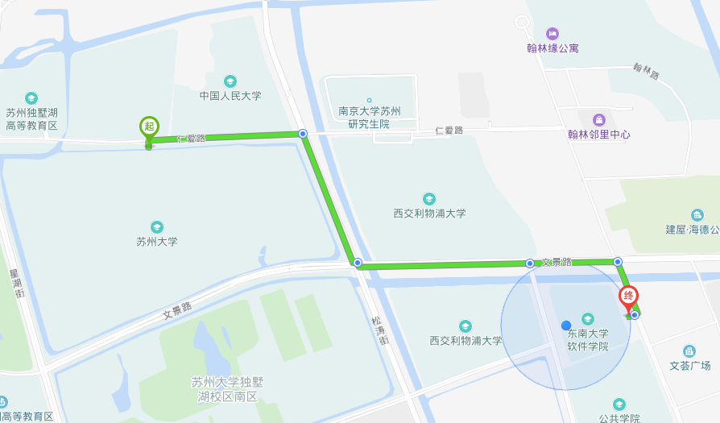
回顾
Notes:
考虑这样一个应用场景，我们需要计算两点之间的最短路径

Slide 3
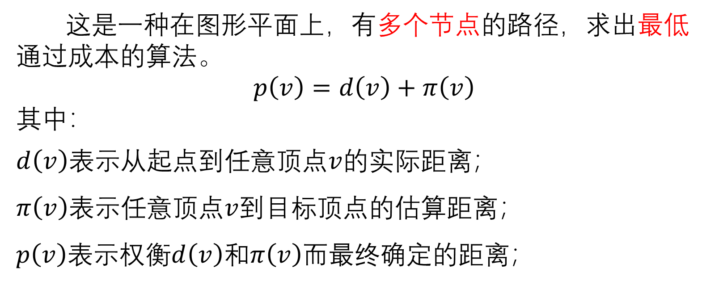
回顾：A*算法
这是一种在图形平面上，有多个节点的路径，求出最低通过成本的算法。
$$p\left(v\right)=d\left(v\right)+π\left(v\right)$$
其中：
$d\left(v\right)表示$从起点到任意顶点$v$的实际距离；
$π\left(v\right)$表示任意顶点$v$到目标顶点的估算距离；
$p\left(v\right)$表示权衡$d\left(v\right)$和$π\left(v\right)$而最终确定的距离；
Notes:
h(n)我们通常也称之为启发函数。

Slide 4
算法实现
（1）算法的终止条件是什么？
（2) 采用什么数据结构来记录F？
（3）启发函数的选择？
（4）与dijkstra、A*在实现上有什么区别？
Notes:
最大的区别在于松弛操作的不同
1.对dijkstra来说每次选择从起点到当前的最短路径的点加入E集合，所以E集合中的所有点都比F集合小，所以绝对不会被松弛
2.但对A*来说，加入E集合的点是当前路径加上启发函数最小，所以说E集合中的点也会被放缩，这里要分E中的点，F中的点，还有未访问的点，三种情况考虑：
（1）E中的点更新完路径后，要递归调用松弛函数
（2）F中的点要更新你F数据结构中的值，这也是选用索引优先队列的原因
（3）未访问的点直接用堆插入算法即可
补充：A*算法中因为固定点的启发函数相同，所以松弛操作时无论是以dist还是dist+h来比较，本质相同

Slide 5
算法实现（索引优先队列）
#sink不能截取中间一段开始，树形不同
def sink(array,index,stid):
#与左右子中较小的交换，否则会出现逆序 l=len(array) i=stid while(i<int(l/2)): min=-1 if 2*i+2>=l: min=2*i+1 elif array[2*i+1]>=array[2*i+2]: min=2*i+2 else: min=2*i+1 if array[i]>array[min]: temp=array[i] array[i]=array[min] array[min]=temp print(array[min]) print(index) change_dict(index,array[i],array[min]) i =min else: break return i
def sift(array,index,stid): i=stid while i>0 and array[i]<array[int((i-1)/2)]: temp = array[i] array[i] = array[int((i-1)/2)] array[int((i-1)/2)] = temp change_dict(index,array[i], array[int((i-1)/2)]) i=int((i-1)/2) return i
def replace(array,index,obj1,obj2): id3=-1 if obj1 in index.keys(): id=index[obj1] array[id]=obj2 index.pop(obj1) index[obj2]=id id2=sift(array,index,id) id3=sink(array,index,id2) else: id3=push(array,index,obj2) return id3

Slide 6
l4
l5
l3
l1
explored
l2
frontier

Slide 7
A星的2点性质：
1.explored里的点满足最优结构，不会再被后面的点松弛，所以一旦终点加入explored,
即确定了起点到终点的最短路径
2.每次在当前点基础上增加一条线段时，其评价函数的值必是增加的

Slide 8
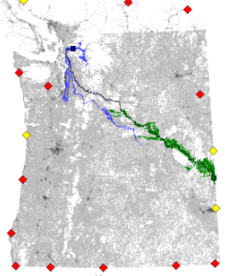
双向A星

Slide 9
1.如何实现对接？
2.算法停止条件？
3.启发函数的选择？
4.算法停止时能否保证找到最短路径

Slide 10
-
+
+
-

Slide 11
算法停止条件：
1.topf与topr分别为正方向和反方向A*维护的堆或优先队列的最小元素
2.shortest是到目前为止已对接的路径中最小的
3.算法停止当topf+topr>shortest

Slide 12
l4
l5
l3
l6
l1
l7
l2

Slide 13
怎样确定一条对接路线
idea1:
21
优点：shortest更新少
缺点：有些路径可能会被遗忘
34
43
44
PASS

Slide 14
idea2:
优点：
在算法结束前的所有可能路径都会包括
缺点：
shortest更新次数多

Slide 15
当算法结束时，有没有可能通过后续松弛产生更小的路径？
topf
f2
r2
PASS
f1
topr

Slide 16
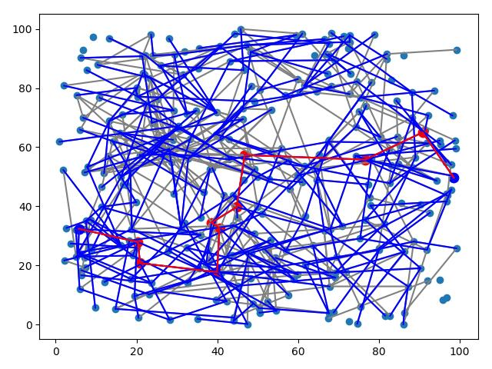
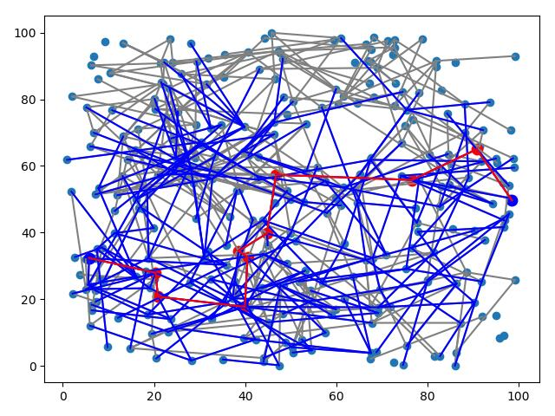
算法结果
Dij最短路径长度是 149.156443544
扫描过的点有 282
A*最短路径长度是 149.156443544
扫描过的点有 223
Notes:
时间复杂度仍然是O(N^2),但是有一定优化的提高

Slide 17
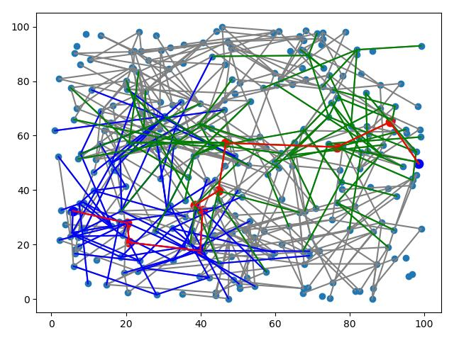
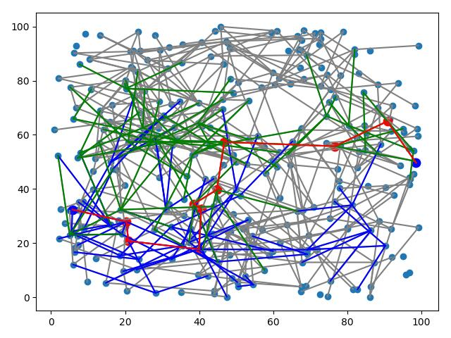
算法结果
双向Dij最短路径长度是 149.156443544
扫描过的点有 159
双向A*最短路径长度是 149.156443544
扫描过的点有 136
Notes:
时间复杂度仍然是O(N^2),但是有一定优化的提高

Slide 18
dij
最短路径长度是 1581.42680087
扫描过的点有 398
耗时 0.006009817123413086
A*
最短路径长度是 1581.42680087
扫描过的点有 321
耗时 0.0059964656829833984

Slide 19
完胜
双向dij
最短路径长度是 1581.42680087
扫描过的点有 83
耗时 0.0009996891021728516
双向A*
最短路径长度是 1581.42680087
扫描过的点有 45
耗时 0.0

Slide 20
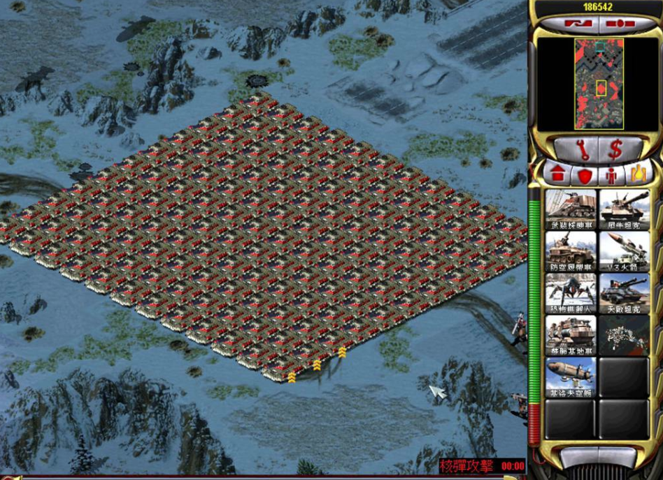
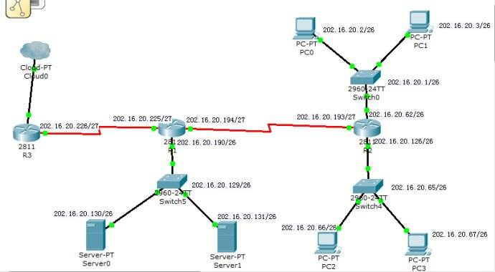

算法应用
游戏
网络路由
扫地机器人

Slide 21
THANKS!

